Slide 1
Проект pygame

Slide 2
Цели и задачи
Цель моего проекта: Сделать полноценную рогалик игру с мобами и генерацией карты.
Задачи:
1. Написать автогенерацию мира.
2. Сделать отрисовку карты и персонажа.
3. Добавить мобов
4. Прописать движение мобов.
5. Оптимизация игры.

Slide 3
Функционал игры
При запуске приложения нас ожидает стартовое окно.
Нажав кнопку “играть”, мы переходим в окно нашей игры.
Персонаж рыцарь. Его цель – убить всех монстров.
У него есть пистолет из которого он может убивать монстров.
Есть полоска брони и хп. Броня восстанавливается со временем, а хп – нет

Slide 4
Использованные технологии
Pygame
Pyqt5

Slide 5
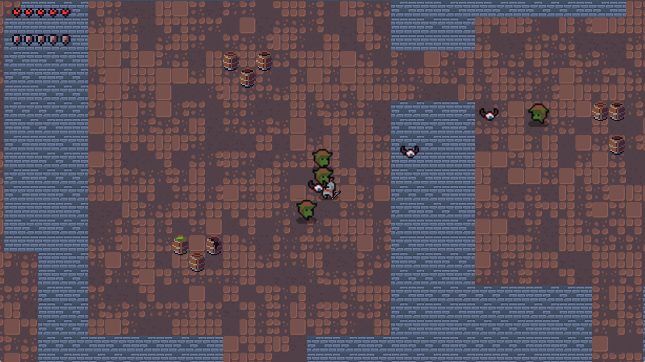
Фото приложения

